Slide 1
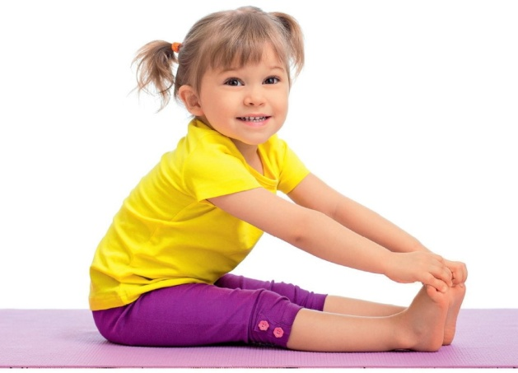
Суставная гимнастика в домашних условиях
Подготовила:
инструктор по физической культуре
Детского сада № 16
Герасина Д.А.

Slide 2
В жизни живёт лучше тот, кто окреп хорошо физически. Калинин М.И.
Само название «суставная» подсказывает нам о том, что гимнастика эта предназначена, прежде всего для разогрева суставов нашего организма.
Комплекс таких упражнений подходит для любого возраста и уровня физической подготовки, способствует общему оздоровлению организма. Гимнастика даёт необходимую человеку дневную мышечную нагрузку, укрепляет мышцы спины, тела, живота, предупреждает возникновение жировых осложнений, укрепляет и разрабатывает суставы. Кроме того, гимнастика повышает активность, даёт прилив бодрости, улучшает настроение.

Slide 3
Упражнения на суставную гимнастику

Slide 4
3. «Хи-хи, ха-ха»
Подъём плечей к ушам, преставляем, что плечики смеются. Произносим «хи-хи» - поднимаем плечи вверх, «ха-ха» – вниз. Делаем обоими плечами, потом поочерёдно
4. «Ворона»
Вытягиваем руки вперёд, выпрямляем в локтях. Ладошки собираем в кулаки и изображаем каркающую ворону, разжимаем и сжимаем кулаки
1. «Яблоко на тарелке»
Круговые вращения головой, представляя, что катаем яблоко по тарелке. Куда тарелка наклонилась, туда яблоко перекатилось.
2. «Рисуем круги»
Круговые вращения плечами вперёд и назад, представляя, что рисуем разноцветные круги. Можно спросить ребёнка о том, какого цвета круги он рисует

Slide 5
5. «Рисуем круги»
Вращаем кулаками – рисуем круги
6. «Круги стопами»
Сидя, вытянув ноги. Вращаем стопа по кругу в одну сторону, а затем другую – рисуем круги. А затем шагаем (изображаем шаг – вытягиваем носочки от себя по очереди правой и левой ногой)
7. «Ножки собрались»
Опираемся на ладони сзади, отрываем ноги от пола и побежали по воздуху – сгибаем и разгибаем ноги в коленях
8. Постучим стопами об пол

Slide 6
9. «Машина-трясучка»
Садимся удобно, ноги и руки вытянуть вперёд. Превращаемся в машину-трясучку. Начинаем трясти всем телом. Трясём руками и ногами, слегка подпрыгивая на ягодицах. Кисти рук расслаблены. Встряхиваются также икроножные мышцы и бёдра. При этом можно произносить звук «а-а-а»
10. «Кошечка»
Встать на четвереньки – прогибаем и выгибаем позвоночник – выполняем позу кошки. Добрая кошечка – прогиб, можно помяукать, помурлыкать от удовольствия. Злая кошечка – спина выгибается вверх, шерсть дыбом

Slide 7
Удобство суставной гимнастики состоит в том, что она не требует никаких специальных оборудований, тренажёров.
Вы можете практиковать её дома вместо утренней зарядки или в качестве разминки.
Будьте здоровы!

